Slide 1
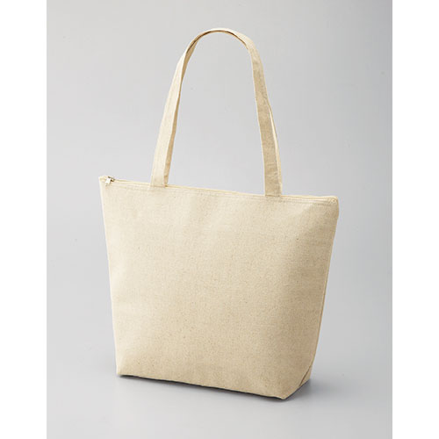
【提案書】
ナチュラル・保冷温ショッピングバッグ
特徴
2リットルのペットボトルが3本ラクラク入るサイズ感に加え、持ち手は長めに作られているため肩掛けも可能で、お買い物には非常に便利なバッグです。シンプルなベーシックカラーも高ポイント！
商品写
納期
納期スペース
仕様
素材：ポリエステル・綿・レーヨン・麻・ナイロン・アクリル混、アルミ蒸着フィルム
サイズ：約320×300×130mm(間口420mm)
包装：ポリ袋入
備考：名入れ可能※生地の特性上、色の違う繊維が混入したり、風合いが異なったりする場合がございます。
お見積
お見積りスペース

